Slide 1
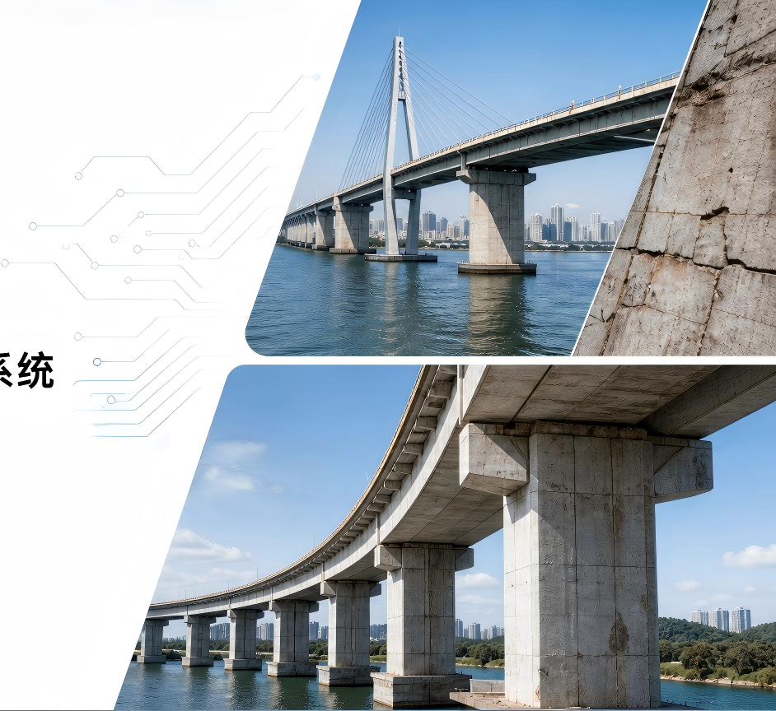
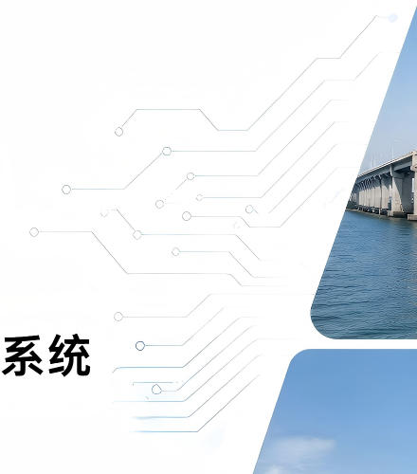

01
智爪识损
基于 OpenClaw 的
基础设施巡检图像智能识别系统
□
◇
◎
✓
▣
▤
上传巡检图像
生成识别
评估
复核
归档
报告导出
智爪识损
基于 OpenClaw 的基础设施巡检图像智能识别系统
01

